Slide 1
Progress Report Sistem Informasi Angka Kredit Penata Pertanahan – SIKEDIPP
29 April 2022

Slide 2
Isi
Timeline Proyek
Laporan Pengembangan

Slide 3
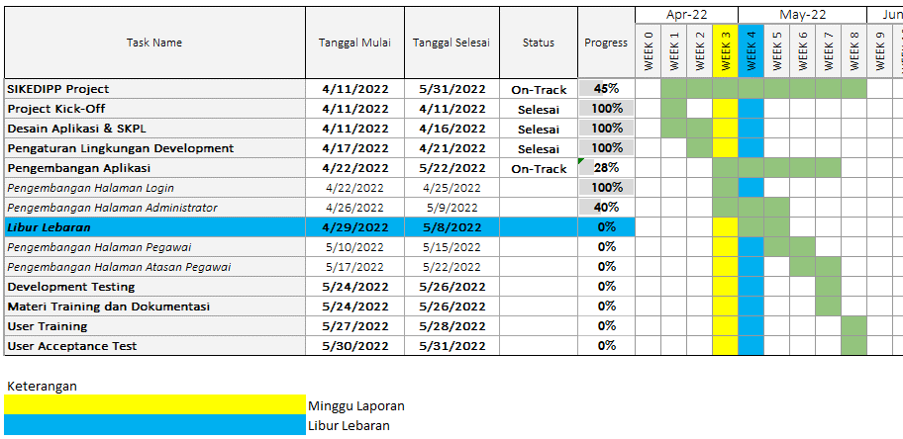
Timeline Proyek

Slide 4
Laporan Pengembangan
Pengembangan Aplikasi
Halaman Login
Halaman Administrator

Slide 5
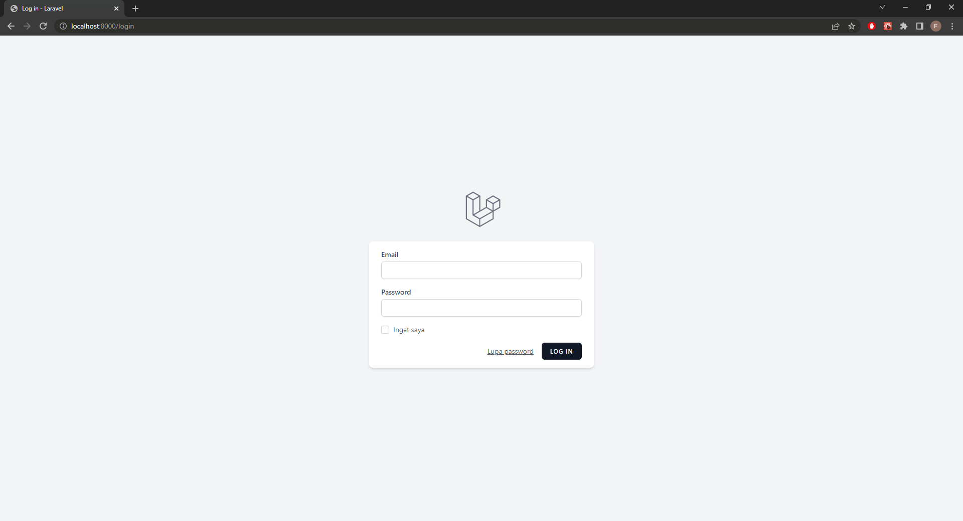
Halaman Login

Slide 6
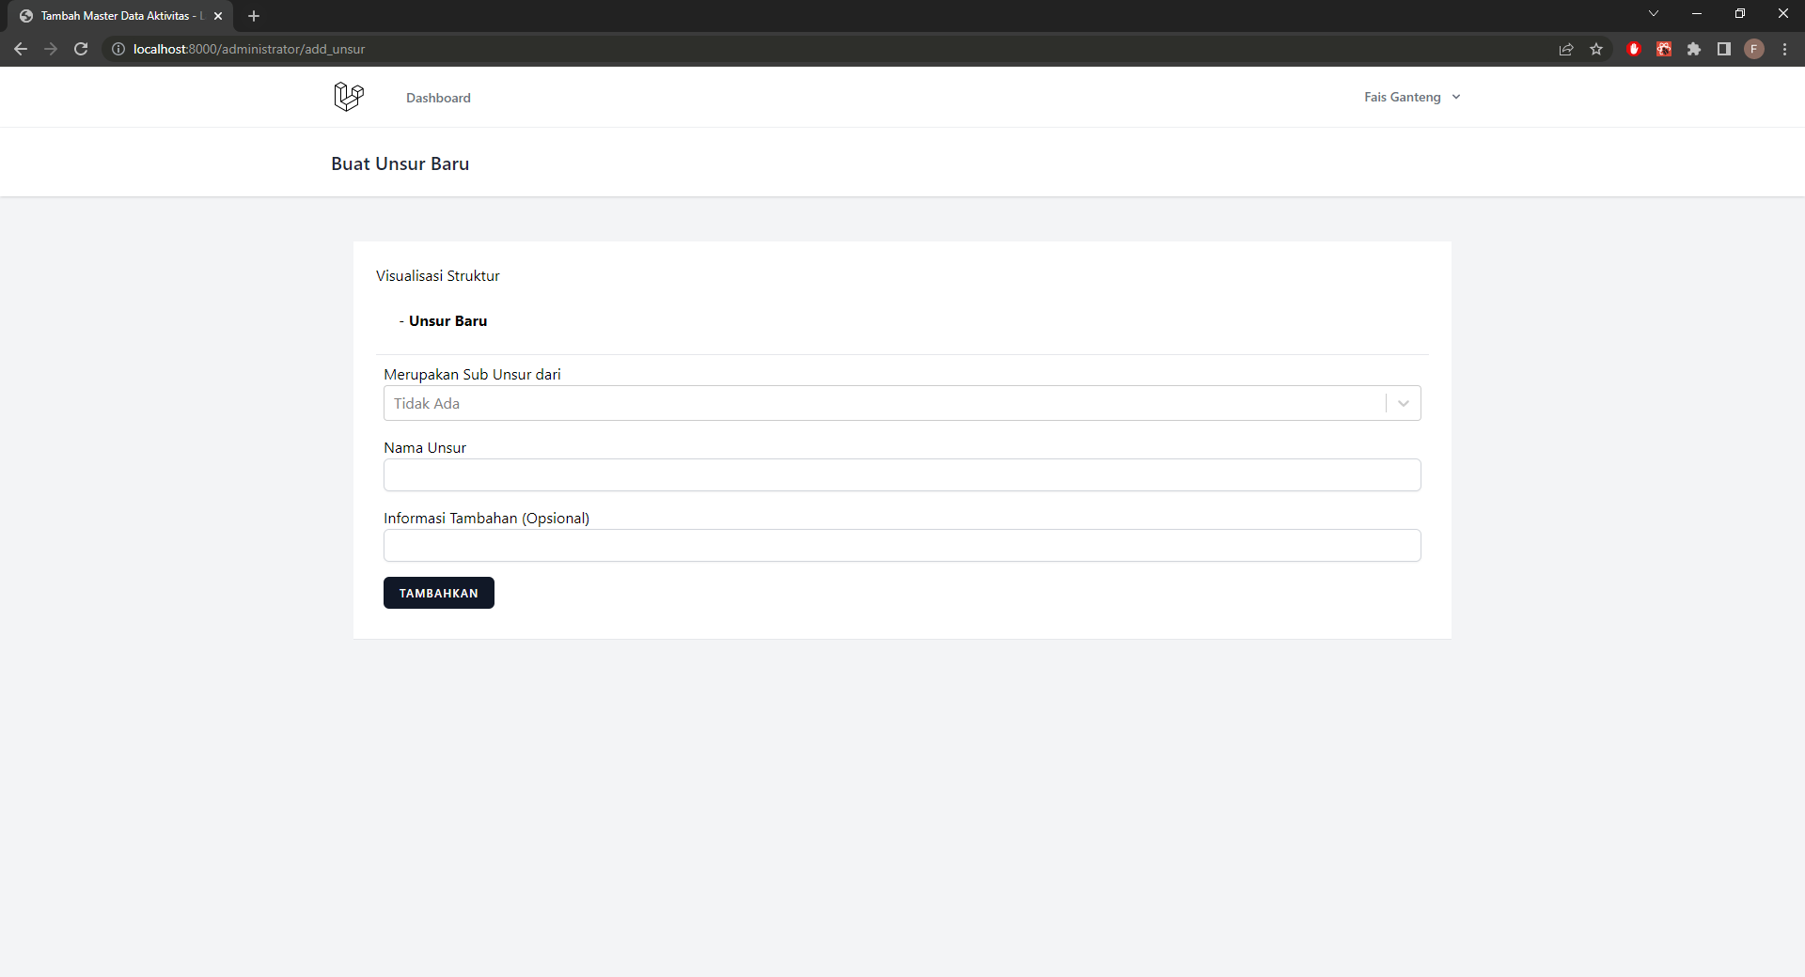
Halaman Administrator – Tambah Unsur

Slide 7
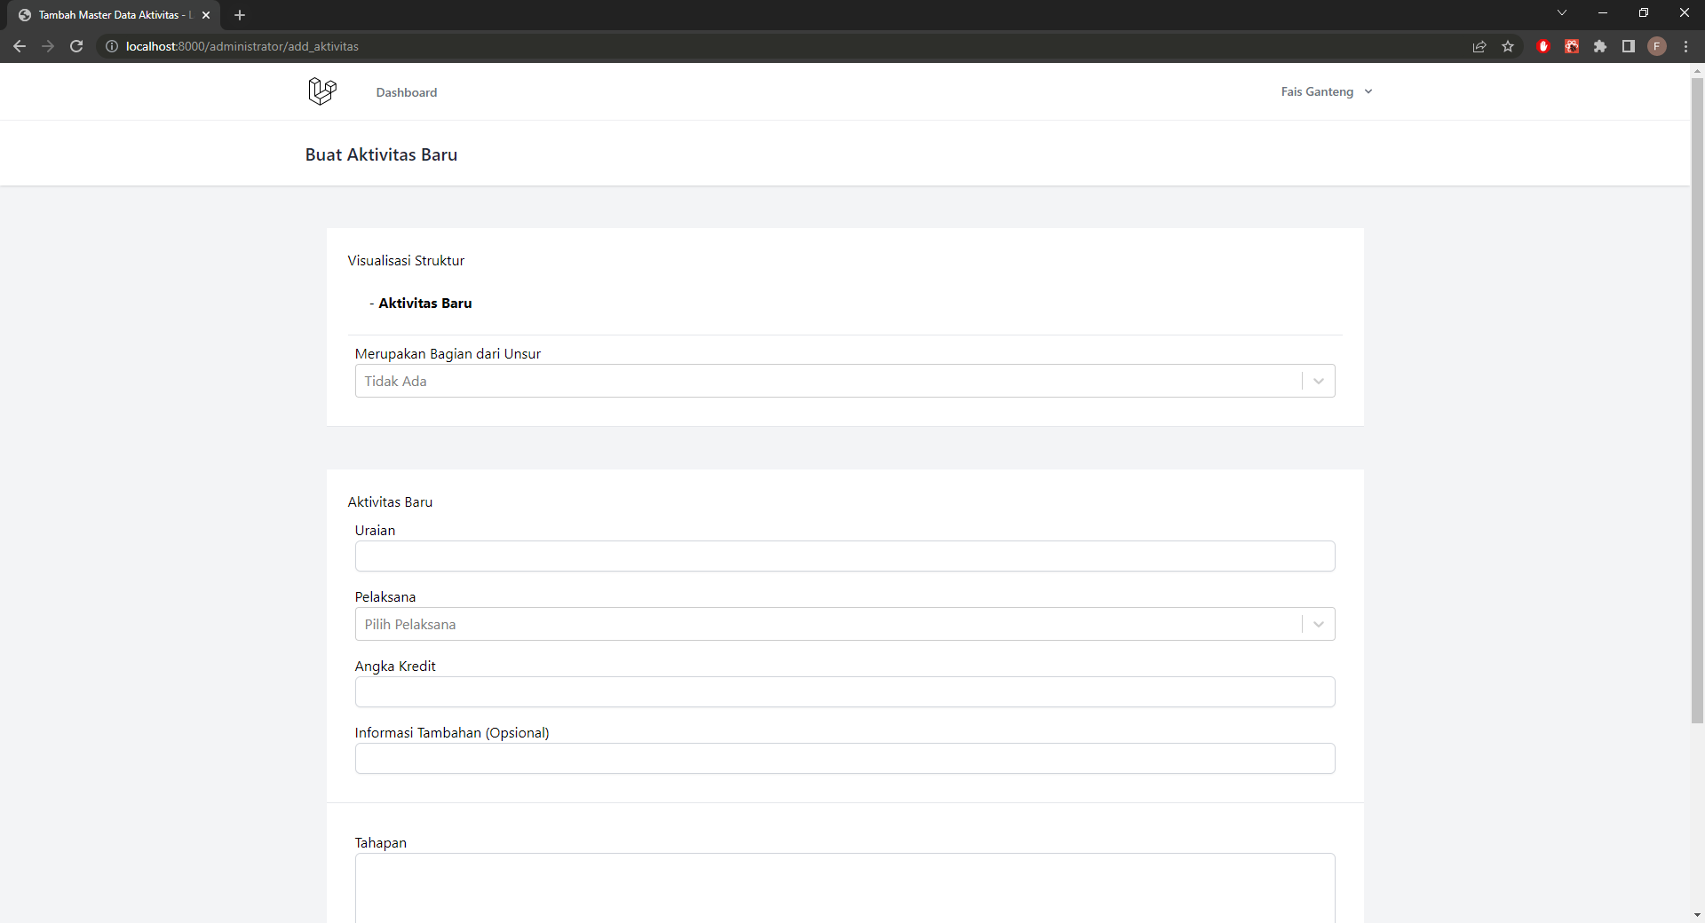
Halaman Administrator – Tambah Aktivitas

Slide 8
On-Progress
Pengembangan Aplikasi
Pembuatan Halaman Administrator

